Slide 1
BLUE SKY
О конкурсе
Хакатон
Новости
2026
RESEARCH
ХАКАТОН · 1 — 10 АВГУСТА 2026
AIOS.NETWORK
NODES: 7
Хакатон
planner
AIOS
exec_1
exec_2
exec_3
ИИ-центричная Операционная Система управления разработкой месторождения
drill
res
npv
MULTI-AGENT
СИМУЛЯТОРЫ СКВАЖИН
ОПТИМИЗАЦИЯ NPV
1 млн ₽
3
3–5
2
Призовой фонд
Недели разработки
Человек в команде
Инженерных трека
1.07 — 31.07.2026
КОМАНДЫ: 3–5
ПАРТНЁР: ТАТНЕФТЬ
ТРЕК · 01
Мультиагентная система оптимального управления на основе гидродинамической модели
ТРЕК · 02
Масштабируемая мультиагентная система с использованием нейросетевых моделей

Slide 2
СОДЕРЖАНИЕ
База по методам: математика, LSTM и Transformer для временных рядов
01
Введение
05
Reinforcement Learning
Deep Learning как «чёрный ящик»: от формализации к обучению
Управление как последовательное принятие решений
02
RNN → LSTM → Transformer
06
Мультиагентные системы
Как научить сеть работать с последовательностями
Почему «агент на каждую скважину» не масштабируется
03
Интерпретируемость
07
Итоги лекции
Что можно (и что нельзя) понять из внимания модели
Сквозные принципы для любого трека
04
Суррогатные модели
08
Список литературы
Быстрая аппроксимация дорогого симулятора
Источники по всем разделам
1 / 59

Slide 3
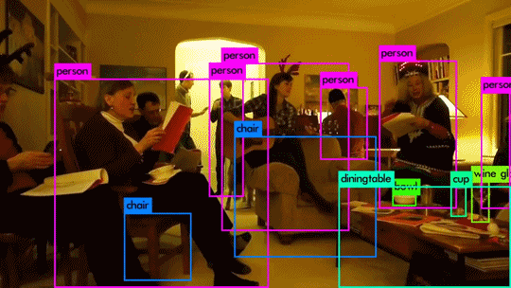
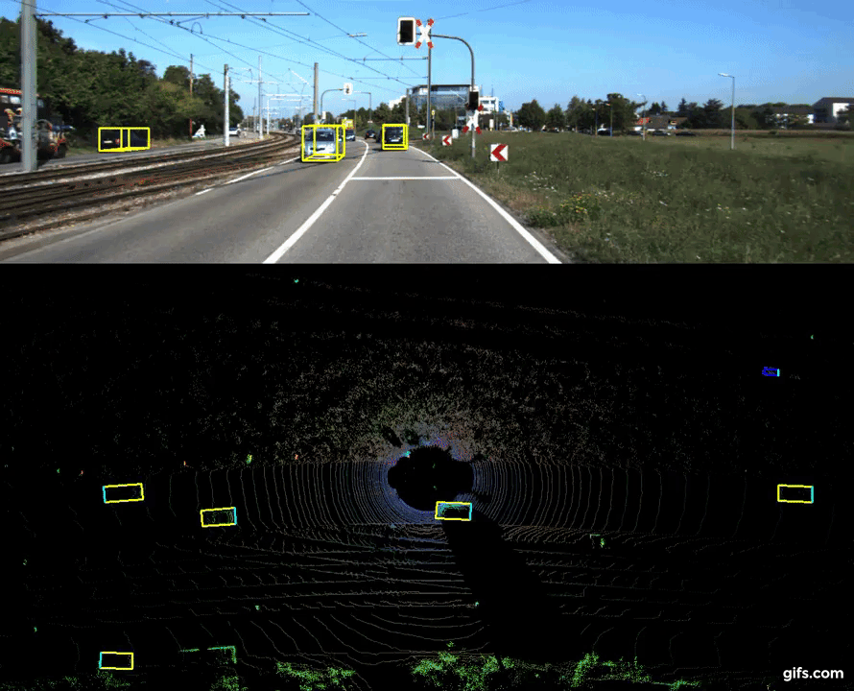
01
ВВЕДЕНИЕ
Зачем нужен Deep Learning: чёрный ящик вместо явных правил
01 —
Хотим автоматически строить алгоритмы математически — просто «руками» описать правило не всегда получается
02 —
Семантический разрыв: многие задачи трудно формализовать явной формулой (что такое «кошка на фото»?)
03 —
Примеры: детектирование объектов, машинный перевод, генерация звуков
04 —
Deep Learning (глубокое обучение) — способ построения таких «чёрных ящиков» по данным, а не по явным правилам
2 / 59

Slide 4
01
ВВЕДЕНИЕ
Формализация «чёрного ящика»: входы и выходы (1/3)
01 —
Чёрный ящик — функция f*: X → Y*, где X — входные данные, Y* — предсказанные выходные
02 —
Данные могут быть числами, векторами, матрицами
03 —
Любая модальность сводится к этому виду: изображение = матрица W×H×3, аудиосигнал = вектор отсчётов, видео = тензор T×W×H×C
Ист.: Goodfellow I., Bengio Y., Courville A. Deep Learning. – Cambridge, MA: MIT Press, 2016.
3 / 59

Slide 5
01
ВВЕДЕНИЕ
Формализация «чёрного ящика»: как считается выход (2/3)
01 —
Фундаментальная идея методов DL — находить связи между элементами входных и выходных данных
02 —
Простейший пример: многомерная линейная регрессия f*(X) = β₁X + β₂, где D(f*) = ℝⁿ, E(f*) = ℝ
03 —
Метод вычисляет выходное значение через различные связи между входом и элементами вектора параметров
4 / 59

Slide 6
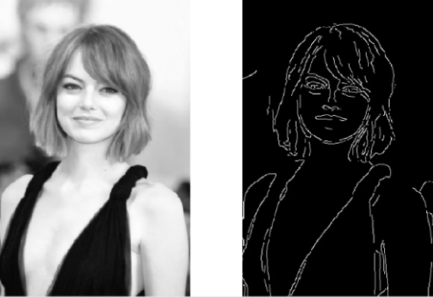
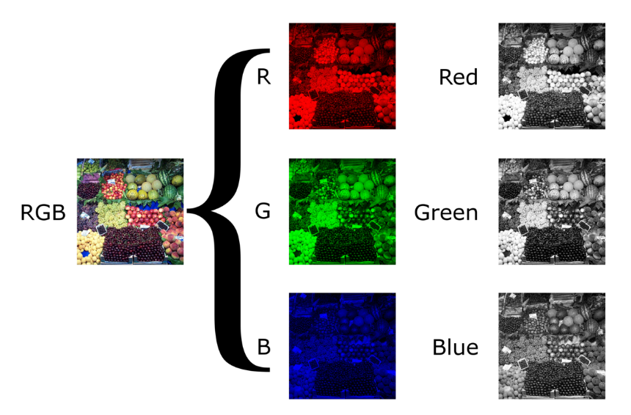
01
ВВЕДЕНИЕ
Формализация «чёрного ящика»: признаки как элементы вектора (3/3)
01 —
Элементы векторов = признаки — базовая единица описания входной информации
02 —
Для изображений — цветовые каналы, контуры/границы; для сигнала — сами отсчёты
03 —
Признаки можно конструировать и добавлять к входным данным вручную (feature engineering, «конструирование признаков») или доверить это сети
5 / 59

Slide 7
01
ВВЕДЕНИЕ
Как подбираются параметры модели
01 —
Возвращаемся к примеру: f*(X) = β₁X + β₂, где β₁, β₂ — параметры модели
02 —
Обучение — подбор параметров, минимизирующих функцию ошибки на данных: (β₁,β₂) = argmin L(f(β₁,β₂,X), y)
03 —
Вопрос: как находить минимум такой функции? → градиентный спуск
6 / 59

Slide 8
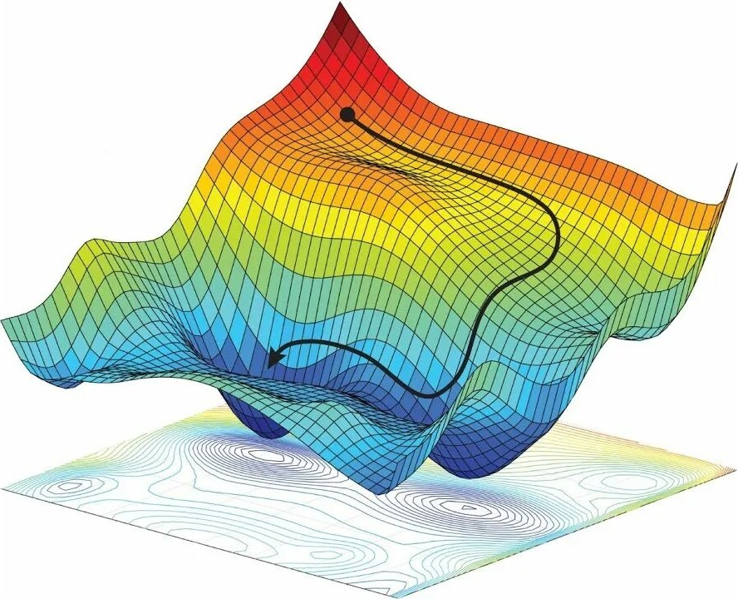
01
ВВЕДЕНИЕ
Градиентный спуск шаг за шагом
01 —
Шаги спуска: 1) начальные параметры → 2) градиент ошибки на k-м шаге → 3) шаг спуска → 4) обновление параметров → 5) проверка условия остановки
02 —
(β₁,β₂)ₖ = (β₁,β₂)ₖ₋₁ − hₖ·(∂L/∂β₁, ∂L/∂β₂)
03 —
Модель = метод + подобранные параметры (у современных моделей — до сотен миллиардов параметров)
ВОПРОС К АУДИТОРИИ
Мы научились подбирать β₁ и β₂ градиентным спуском. В чём проблема с такой моделью?
7 / 59

Slide 9
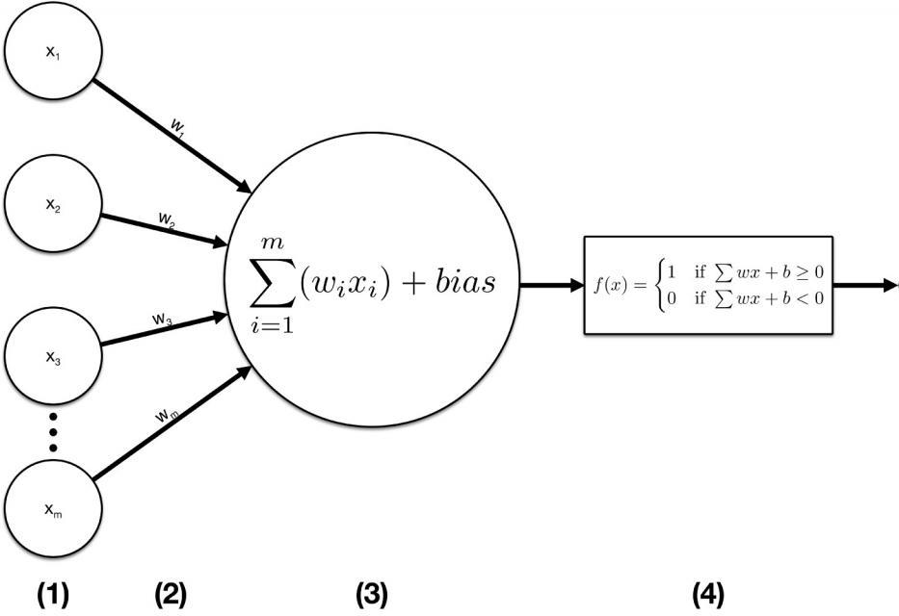
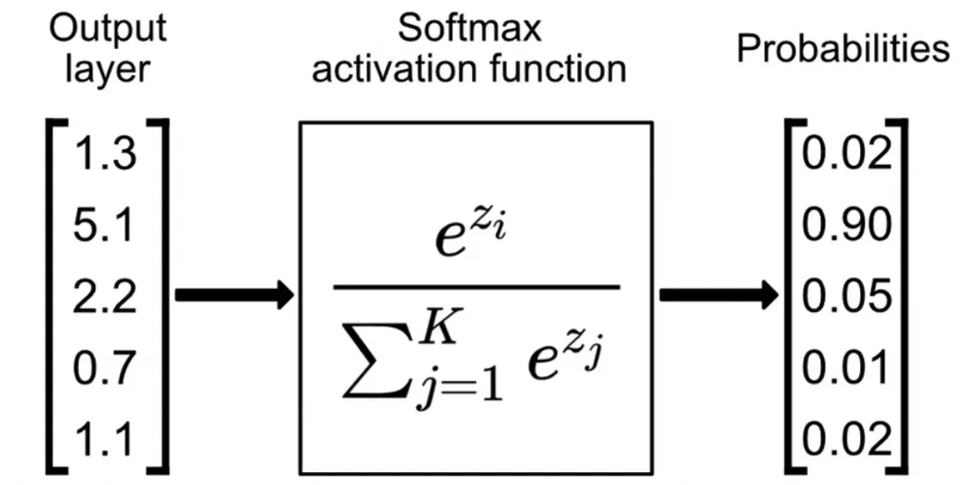
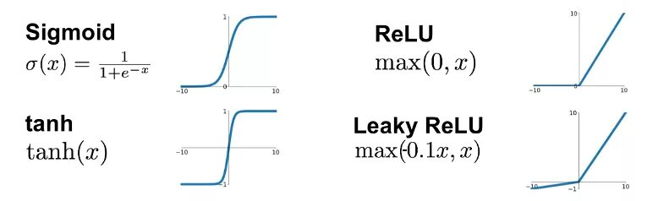
01
ВВЕДЕНИЕ
Нелинейность: зачем нужны функции активации
01 —
Ответ на вопрос: модель линейна — β₁X+β₂ не может выразить нелинейные зависимости
02 —
Функция активации добавляется после линейной комбинации входа и создаёт нелинейность
03 —
Sigmoid (сигмоида, логистическая функция): σ(x) = 1/(1+e⁻ˣ); ReLU (Rectified Linear Unit): max(0,x); tanh (гиперболический тангенс); Leaky ReLU — модификация ReLU с небольшим наклоном при x<0; отдельно — Softmax (переводит вектор чисел в вероятности, сумма = 1) для последнего слоя классификатора
04 —
Линейный слой + активация = полноценная однослойная модель
8 / 59

Slide 10
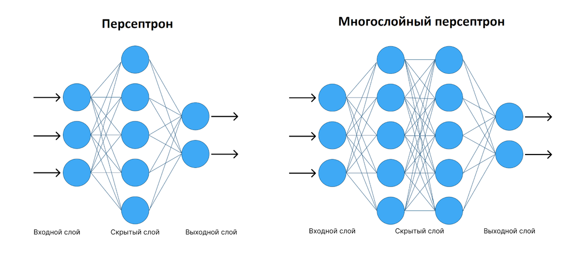
01
ВВЕДЕНИЕ
От одного слоя к многослойной сети (MLP)
01 —
MLP (Multilayer Perceptron, многослойный перцептрон) — стек линейных слоёв и слоёв активации: f(X) = f₁∘f₂∘…∘fₙ(X)
02 —
Минус: не учитывает порядок/позицию элементов входа → неточные признаки для сигналов и последовательностей
03 —
Как обучается: тот же градиентный спуск, но градиент считается сразу по всем слоям — backpropagation (обратное распространение ошибки)
04 —
На практике вручную это не считают — за это отвечает фреймворк (autograd в PyTorch / TensorFlow); подробнее — см. список литературы
Ист.: Rumelhart D.E., Hinton G.E., Williams R.J. Learning representations by back-propagating errors // Nature. – 1986. – Vol. 323. – P. 533–536.
9 / 59

Slide 11
01
ВВЕДЕНИЕ
Контроль качества: Train / Validation / Test
Train
Расчёт функции ошибки и спуск (модель напрямую подгоняется под эти данные)
Validation
Из того же распределения, но не участвует в спуске — используется для настройки и выбора модели
Test
Отдельная выборка, не используется при обучении вовсе — финальная непредвзятая оценка качества
Диагностика
Соотношение графиков ошибки на train/validation → диагностика недо-/переобучения
СКВОЗНАЯ ТЕМА
утечки данных между выборками. Данные нужно перемешать перед разбиением на train/validation/test. Аугментация должна выполняться ПОСЛЕ разбиения — иначе изменённые копии одного и того же объекта могут попасть в разные выборки, и оценка качества станет завышенной.
10 / 59

Slide 12
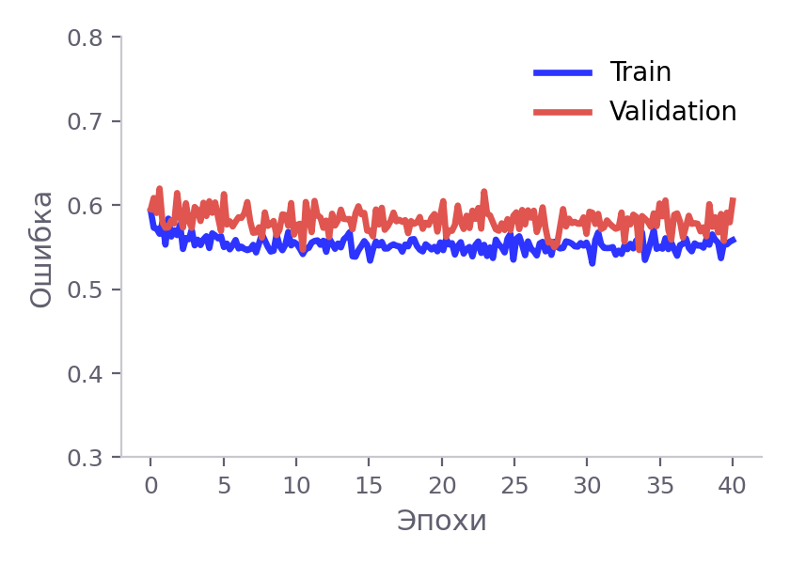
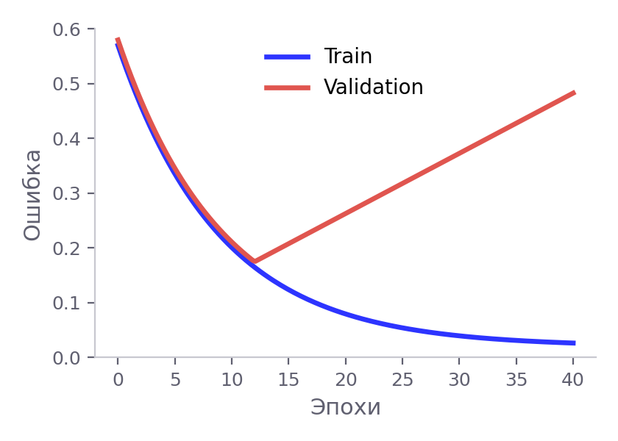
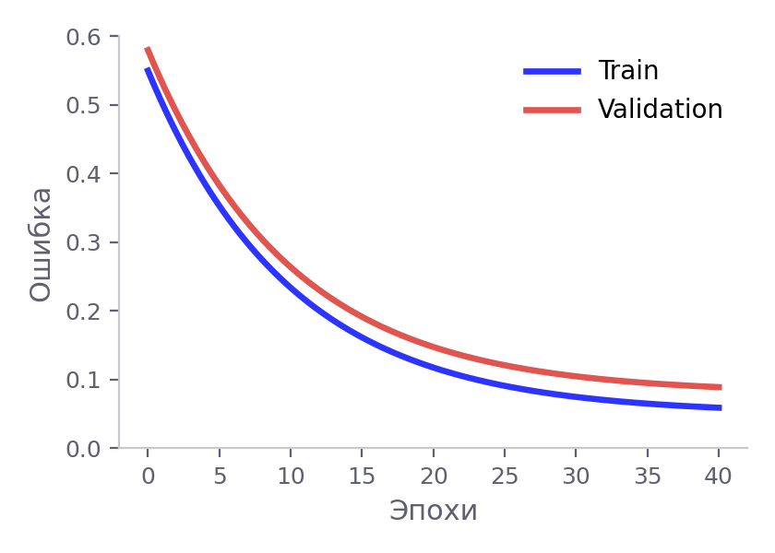
01
ВВЕДЕНИЕ
Диагностика обучения: недо- и переобучение по кривым ошибки
Недообучение
Переобучение
Хорошее обучение
Признаки: обе кривые держатся на высоком значении ошибки и почти не улучшаются. Модель слишком простая или недообучена.
Признаки: train продолжает падать, а validation в какой-то момент начинает расти — модель запоминает train вместо обобщения.
Признаки: обе кривые падают и сходятся «на плато» с небольшим устойчивым разрывом между ними.
Графики иллюстративные, подготовлены для лекции — показывают типичную форму кривых, а не данные конкретной модели.
11 / 59

Slide 13
01
ВВЕДЕНИЕ
Какие типы задач решает Deep Learning?
01 —
02 —
Обучение с учителем (supervised learning)
Обучение без учителя (unsupervised learning)
на входное X есть ожидаемый отклик y: классификация, регрессия, ранжирование, сегментация
отклика y нет: устранение шумов, обучение представлениям (представления затем можно использовать для других задач)
12 / 59

Slide 14
02
RNN → LSTM → TRANSFORMER
Что такое RNN и зачем он нужен? (1/2)
01 —
RNN (Recurrent Neural Network, рекуррентная нейронная сеть) — сеть, устроенная для последовательной обработки информации
02 —
Есть последовательность информации (слова в тексте, аудиосигнал, данные с датчиков гироскопа…) — как её обрабатывать?
03 —
Последовательно! Применяя одну и ту же функцию к каждому элементу, передавая между шагами скрытое состояние
13 / 59

Slide 15
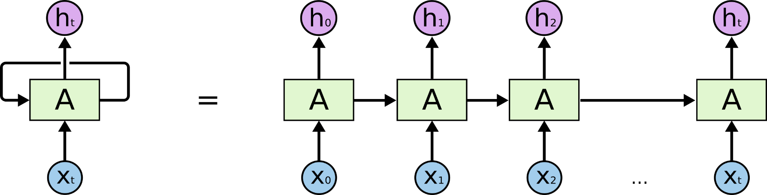
02
RNN → LSTM → TRANSFORMER
Что такое RNN и зачем он нужен? (2/2)
01 —
В чём проблема? Элементы последовательности могут быть по смыслу связаны не подряд
02 —
Как это решить?
03 —
Нужен механизм «памяти» — что-то, что переносит существенную информацию через много шагов, а не только с предыдущего
14 / 59

Slide 16
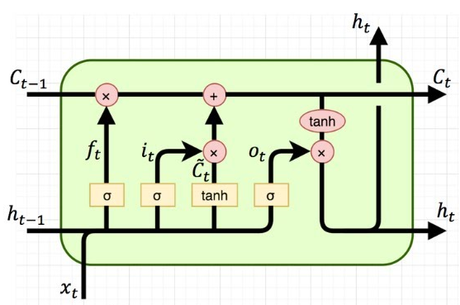
02
RNN → LSTM → TRANSFORMER
Long Short-Term Memory (LSTM)
01 —
LSTM («долгая и краткосрочная память») — ответ на проблему предыдущего слайда: механизм памяти с управляемым забыванием/обновлением
02 —
Три гейта: input (что запомнить), forget (что забыть), output (что отдать наружу) + отдельная ячейка состояния Cₜ
03 —
Гейты — обычные линейные слои с sigmoid/tanh активацией, обучаются градиентным спуском вместе со всей сетью
Ист.: Hochreiter S., Schmidhuber J. Long Short-Term Memory // Neural Computation. – 1997. – Vol. 9, No. 8. – P. 1735–1780.
15 / 59

Slide 17
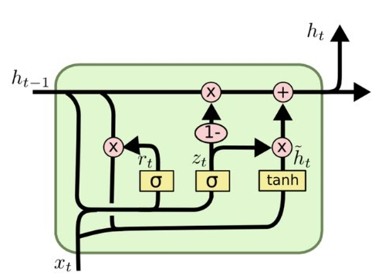
02
RNN → LSTM → TRANSFORMER
Gated Recurrent Units (GRU)
01 —
Более лёгкая альтернатива LSTM — два гейта вместо трёх, нет отдельной ячейки памяти
02 —
Гейты: reset (сброс — сколько прошлого состояния забыть при формировании кандидата) и update (обновление — баланс между старым и новым состоянием)
03 —
На практике часто не хуже LSTM по качеству, но дешевле по параметрам и вычислениям
Ист.: Cho K. et al. Learning Phrase Representations using RNN Encoder–Decoder for Statistical Machine Translation // Proc. EMNLP. – 2014.
16 / 59

Slide 18
02
RNN → LSTM → TRANSFORMER
Пределы RNN/LSTM: зачем нужен новый механизм (1/3)
01 —
02 —
03 —
Долгосрочная зависимость
Распараллеливание
Время обучения
даже LSTM/GRU могут испытывать трудности с запоминанием информации в очень длинных последовательностях
последовательная обработка данных делает RNN-семейство трудно распараллеливаемым, что ограничивает использование GPU для ускорения обучения
из-за последовательной обработки требуется значительное время, особенно на больших наборах данных
17 / 59

Slide 19
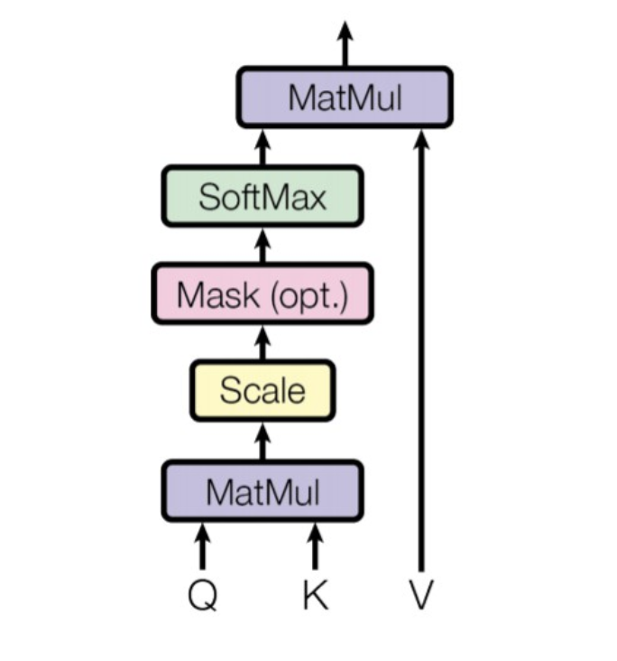
02
RNN → LSTM → TRANSFORMER
Внимание: идея Query, Key, Value (2/3)
01 —
Механизм внимания (attention) — вместо жёсткой рекуррентности, прямой доступ к любому элементу последовательности
02 —
Query (запрос) — что ищем; Key (ключ) — с чем сравниваем; Value (значение) — что возвращаем, если совпадение хорошее
03 —
Отправляем запрос и получаем ответ в виде взвешенной суммы значений, где вес пропорционален тому, насколько запрос похож на каждый ключ
04 —
Attention(Q,K,V) = softmax(Q·Kᵗ/√d_k)·V
05 —
Используется и в Seq2seq (sequence-to-sequence, RNN + attention), и как основа Transformer
Ист.: Bahdanau D., Cho K., Bengio Y. Neural Machine Translation by Jointly Learning to Align and Translate // arXiv preprint. – 2015. – arXiv:1409.0473.
18 / 59

Slide 20
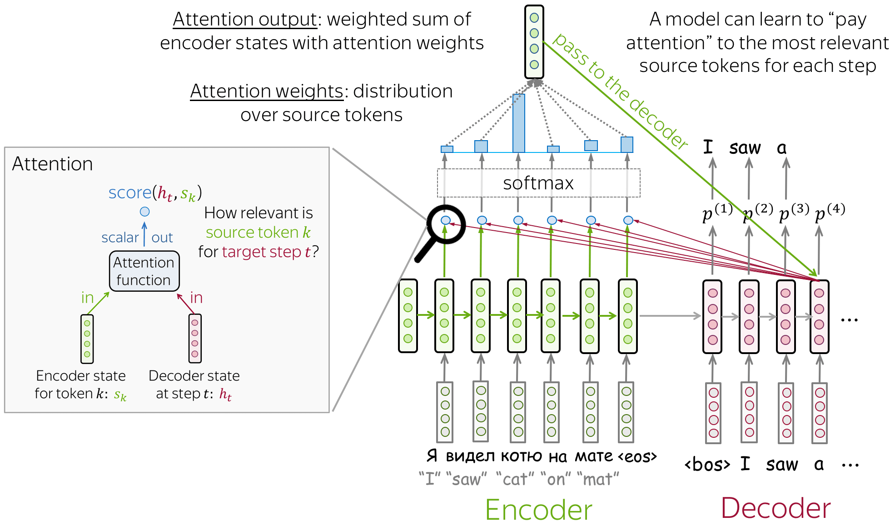
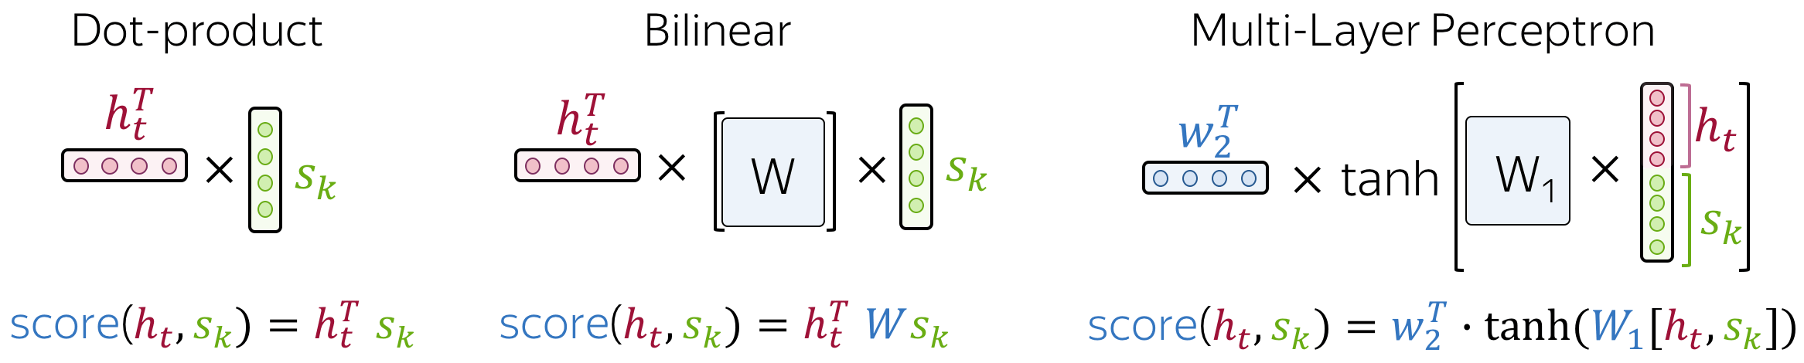
02
RNN → LSTM → TRANSFORMER
Внимание в действии: пример перевода (3/3)
01 —
Attention: выходное значение — взвешенная сумма состояний энкодера с весами внимания; модель учится «обращать внимание» на самые релевантные токены источника на каждом шаге генерации
score(hₜ,sₖ): dot-product / bilinear / MLP — варианты вычисления «похожести» запроса и ключа
19 / 59

Slide 21
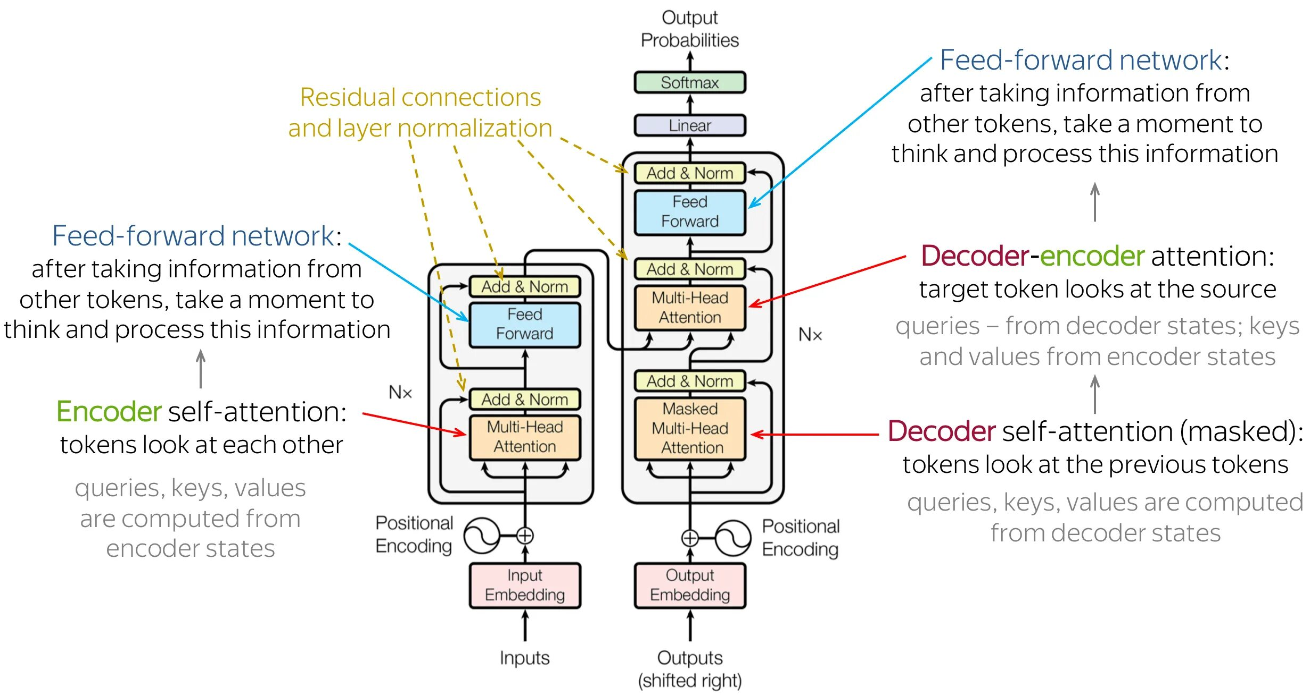
02
RNN → LSTM → TRANSFORMER
Transformer: внимание — это всё, что вам нужно
01 —
Название отсылает к статье «Attention Is All You Need» — вся архитектура строится вокруг внимания, без рекуррентности
02 —
Encoder self-attention — токены смотрят друг на друга
03 —
Decoder self-attention (masked) — токены смотрят только на предыдущие токены
04 —
Decoder–encoder (cross) attention — запросы из состояний декодера, ключи/значения — из энкодера
05 —
Feed-forward network + residual connections (остаточные связи — прибавление входа обратно к выходу слоя, чтобы не терять исходную информацию) — после внимания у токена есть «момент подумать»
Ист.: Vaswani A. et al. Attention Is All You Need // Advances in NeurIPS. – 2017. – arXiv:1706.03762.
20 / 59

Slide 22
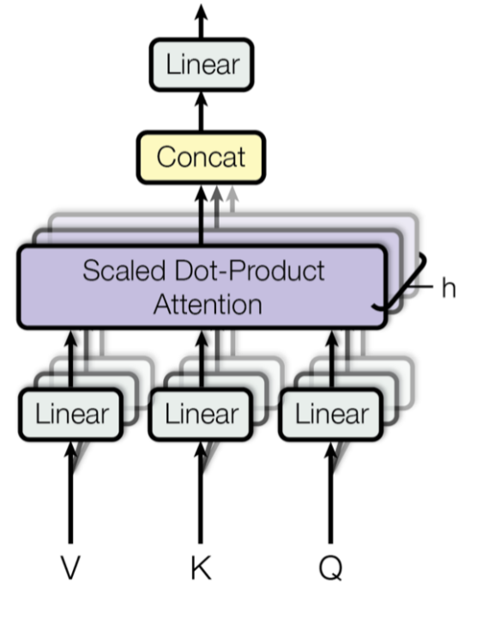
02
RNN → LSTM → TRANSFORMER
Разбор архитектуры: Multi-Head Attention
01 —
Multi-Head Attention: MH(Q,K,V) = Concat(head₁,…,head_h)·Wᴼ, где head_i = Attention(Q·Wᵢᴼ, K·Wᵢᴷ, V·Wᵢⱽ)
02 —
Несколько «голов» внимания параллельно смотрят на разные аспекты связей между токенами
03 —
Position-Wise Feed-Forward Network: FFN(x) = max(0, x·W₁+b₁)·W₂+b₂
04 —
Positional Encoding (позиционное кодирование): PE(pos,2i) = sin(pos/10000^(2i/d_model)); PE(pos,2i+1) = cos(pos/10000^(2i/d_model)) — добавляет информацию о позиции, которую само внимание не учитывает
Ист.: Vaswani A. et al. Attention Is All You Need // Advances in NeurIPS. – 2017. – arXiv:1706.03762.
21 / 59

Slide 23
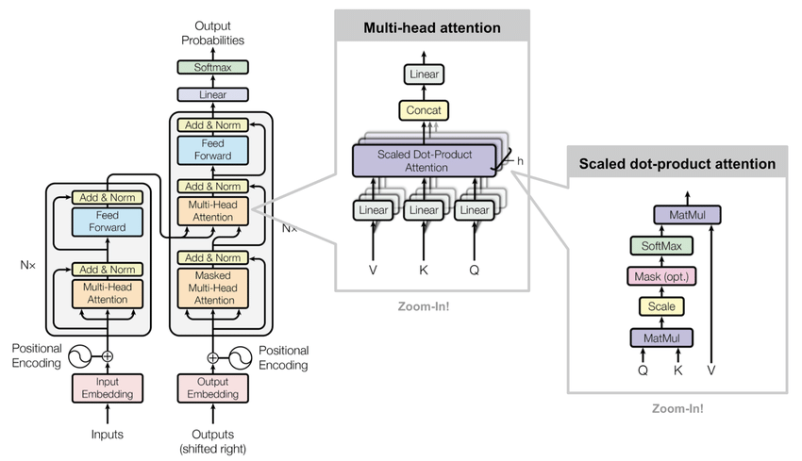
02
RNN → LSTM → TRANSFORMER
Разбор архитектуры: полная схема
01 —
Как Multi-Head Attention собирается из Scaled Dot-Product Attention и линейных проекций Q/K/V — весь путь от эмбеддингов до вероятностей на выходе
Ист.: Vaswani A. et al. Attention Is All You Need // Advances in NeurIPS. – 2017. – arXiv:1706.03762.
22 / 59

Slide 24
02
RNN → LSTM → TRANSFORMER
От Transformer к современным LLM
01 —
Self-attention, multi-head attention, positional encoding — фундамент архитектур современных LLM (Large Language Model, больших языковых моделей: GPT, LLaMA, Mistral, DeepSeek и др.)
02 —
Внимание постоянно оптимизируется: FlashAttention (быстрее и экономнее по памяти), Multi-/Grouped-Query Attention (меньше KV-кэша), sparse/linear attention для длинных последовательностей
03 —
Mixture-of-Experts (MoE, «смесь экспертов») — вместо одного большого FFN на слое — набор «экспертов», из которых на каждый токен активируется лишь часть (Mixtral, DeepSeek-MoE и др.)
04 —
Вывод: детали конкретных продуктовых архитектур эволюционируют, но база — self-attention + позиционная информация — остаётся прежней
Ист.: Dao T. et al. FlashAttention // Advances in NeurIPS. – 2022. – arXiv:2205.14135; Jiang A.Q. et al. Mixtral of Experts. – 2024. – arXiv:2401.04088.
23 / 59

Slide 25
03
ИНТЕРПРЕТИРУЕМОСТЬ
Интерпретируемость: зачем и что это даёт
01 —
Один из практических плюсов attention-механизма — веса внимания в принципе можно посмотреть и понять, на что модель «смотрит»
02 —
Зачем это нужно: отладка модели, доверие к предсказаниям, поиск скрытых ошибок и утечек данных, объяснение решений заказчику
03 —
Дальше — конкретные примеры и методы, а также важные оговорки и подводные камни
24 / 59

Slide 26
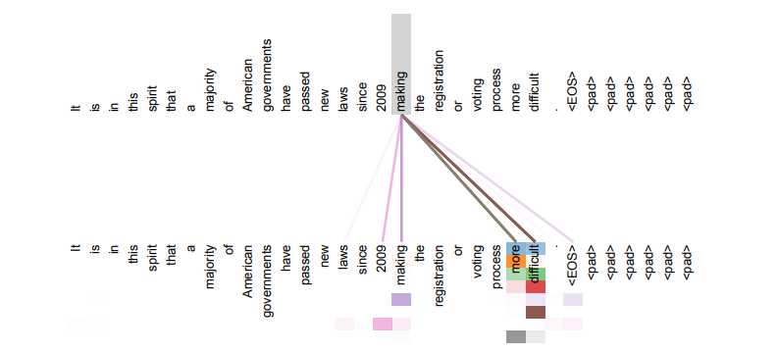
03
ИНТЕРПРЕТИРУЕМОСТЬ
Пример: внимание на дальних зависимостях
01 —
Механизм внимания на дальних зависимостях в самовнимании энкодера, слой 5 из 6
02 —
Многие головы, обращающие внимание на отдалённую зависимость от глагола «making», завершают фразу «making … more difficult»; внимание уделяется только слову «making». Разными цветами обозначены разные головы
Ист.: Vaswani A. et al. Attention Is All You Need // Advances in NeurIPS. – 2017. – arXiv:1706.03762.
25 / 59

Slide 27
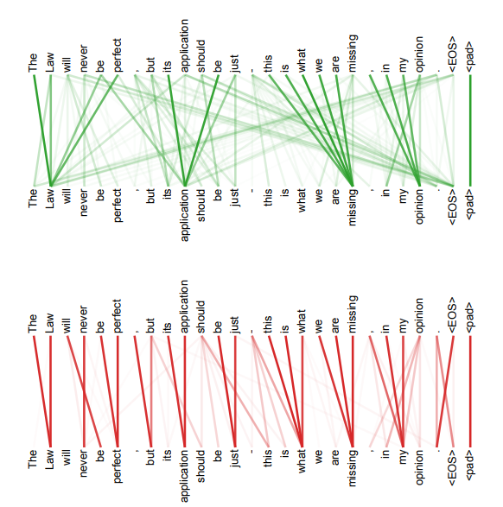
03
ИНТЕРПРЕТИРУЕМОСТЬ
Разные головы — разные роли
01 —
Пример разной работы голов в одном и том же слое (слой 5 из 6)
02 —
Разные головы обучаются по-разному и отражают разные семантические связи между словами
03 —
Практический вывод: 'внимание' модели — это не одна карта, а целый набор специализированных карт
Ист.: Vaswani A. et al. Attention Is All You Need // Advances in NeurIPS. – 2017. – arXiv:1706.03762.
26 / 59

Slide 28
03
ИНТЕРПРЕТИРУЕМОСТЬ
Attention Rollout: агрегация внимания по слоям
01 —
Проблема: внимание на одном слое — лишь часть картины; в глубокой сети информация проходит через много слоёв внимания подряд
02 —
Attention Rollout — способ агрегировать веса внимания по всем слоям, получая итоговую «карту влияния» входных токенов на выход
03 —
Идея: последовательно перемножать матрицы внимания слоёв (с учётом residual-связей), накапливая сквозной вклад каждого входного токена
Ист.: Abnar S., Zuidema W. Quantifying Attention Flow in Transformers // Proc. ACL. – 2020. – arXiv:2005.00928.
27 / 59

Slide 29
03
ИНТЕРПРЕТИРУЕМОСТЬ
Attention maps как инструмент интерпретации
01 —
Attention map (карта внимания) — матрица весов внимания между токенами/позициями; обычно визуализируется как тепловая карта на паре слой×голова
02 —
Полезно для отладки: где модель концентрируется, есть ли осмысленные паттерны (см. примеры выше)
03 —
Важная оговорка: «внимание» ≠ «объяснение» — в литературе идёт прямая дискуссия на эту тему
04 —
Сырые веса внимания не всегда причинно связаны с итоговым решением модели — относиться к ним как к эвристике, а не строгому доказательству
Ист.: Jain S., Wallace B.C. Attention is not Explanation, 2019 (arXiv:1902.10186); Wiegreffe S., Pinter Y. Attention is not not Explanation, 2019 (arXiv:1908.04626).
28 / 59

Slide 30
03
ИНТЕРПРЕТИРУЕМОСТЬ
Цепочки рассуждений (Chain-of-Thought) у LLM
01 —
Chain-of-Thought (CoT, «цепочка рассуждений») — модель проговаривает промежуточные шаги рассуждения перед финальным ответом, что даёт человеко-читаемое «объяснение» хода решения
02 —
Плюс: заметно повышает качество на сложных многошаговых задачах и позволяет проверить логику по шагам
03 —
Подводный камень: вербализованное рассуждение не гарантированно отражает то, что модель «на самом деле» вычислила внутри — рассуждение может быть красивым, но не достоверно отражающим (не «faithful») реальный внутренний процесс
Ист.: Wei J. et al. Chain-of-Thought Prompting Elicits Reasoning in LLMs // NeurIPS. – 2022. – arXiv:2201.11903; Turpin M. et al. Language Models Don't Always Say What They Think // NeurIPS. – 2023. – arXiv:2305.04388.
29 / 59

Slide 31
03
ИНТЕРПРЕТИРУЕМОСТЬ
Под каждую архитектуру — свой метод интерпретации
01 —
Нет универсального метода интерпретации «на все случаи жизни» — метод подбирается под архитектуру
CNN →
карты активации, Grad-CAM (взвешенные по градиенту карты значимости областей изображения), saliency maps (карты значимости отдельных пикселей)
RNN/LSTM →
анализ скрытого состояния, вклад отдельных шагов последовательности
Transformer/LLM →
attention maps, attention rollout, probing-классификаторы (небольшие вспомогательные классификаторы, обучаемые «считывать» скрытые представления модели), chain-of-thought
05 —
Практический вывод: выбирая архитектуру для суррогатной модели, сразу закладывайте, как вы будете её интерпретировать
30 / 59

Slide 32
04
СУРРОГАТНЫЕ МОДЕЛИ
Что такое суррогатная модель?
01 —
Суррогатная модель (surrogate model, метамодель, эмулятор) — быстрая аппроксимация дорогого «источника истины»: физического симулятора или эксперимента
02 —
Строится по ограниченному набору дорогих прогонов симулятора — учится предсказывать его выход по входным параметрам
03 —
Зачем: один точный расчёт может занимать часы или дни — это делает невозможным перебор тысяч сценариев для оптимизации или анализа неопределённости
→
→
→
Физический симулятор
Прогоны + сбор данных
Суррогатная модель
Прогноз
часы / дни на один прогон
обучается на этих данных
миллисекунды
Ист.: Forrester A., Sóbester A., Keane A. Engineering Design via Surrogate Modelling. – Chichester: Wiley, 2008.
31 / 59

Slide 33
04
СУРРОГАТНЫЕ МОДЕЛИ
Зачем суррогаты нужны в нефтедобыче
01 —
Симулятор пласта решает системы нелинейных уравнений многофазного течения на сетке из миллионов ячеек
02 —
Для композиционного моделирования одни только расчёты фазового равновесия (flash) могут занимать больше 50% времени всей симуляции
03 —
Из-за этой стоимости в отрасли давно используют «proxy-модели» (промысловый термин для суррогатов) — от классических ANN-прокси (ANN, Artificial Neural Network — искусственная нейронная сеть) до современных LSTM/Transformer
04 —
Суррогат особенно оправдан там, где решение принимается многократно и быстро: оптимизация режима работы скважин, перебор сценариев разработки, поддержка решений в реальном времени
Ист.: Gaganis V., Samnioti A. et al. Applications of Machine Learning in Subsurface Reservoir Simulation — A Review, Part I // Energies. – 2023. – Vol. 16, No. 16, art. 6079.
32 / 59

Slide 34
04
СУРРОГАТНЫЕ МОДЕЛИ
Временные ряды как суррогатная модель
01 —
Идея: вместо полного физического расчёта — LSTM/Transformer предсказывает динамику показателя во времени (дебит, давление, обводнённость) по входным управляющим параметрам
02 —
Пример: гибридная Transformer+LSTM модель предсказывает дебит нефти и обводнённость с ошибкой на валидации около 1% для конкретной модели пласта
03 —
Другой приём: предобучение на дешёвых грубых сетках и дообучение на малом числе дорогих детальных прогонов — transfer learning с multi-fidelity данными
→
→
Входные параметры режима
LSTM / Transformer
Прогноз кривой во времени
управляющие воздействия во времени
дебит(t), давление(t), …
Ист.: Zhang, Gong, Huang. A Transformer-LSTM Surrogate Model for Layered Water Injection Reservoir Simulation // EAGE APAC. – 2025; Cui, Sun, Jeong et al. // Petroleum Science. – 2025. – Vol. 22, No. 4.
33 / 59

Slide 35
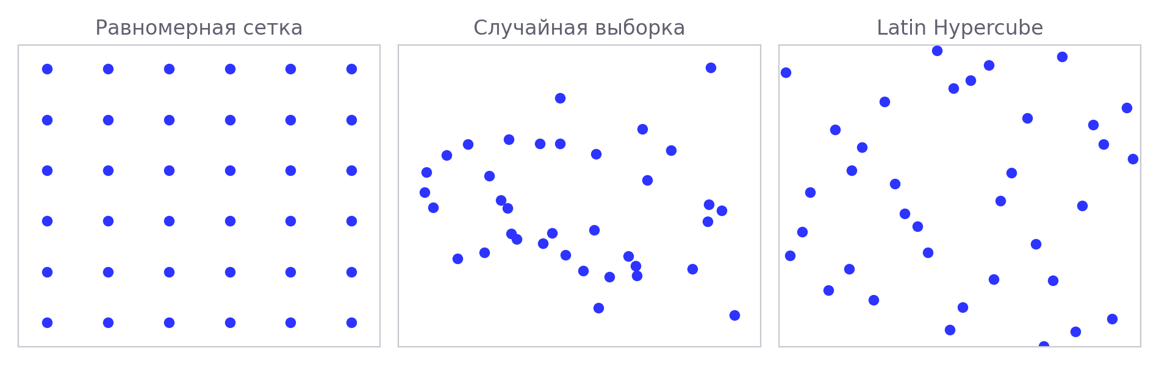
04
СУРРОГАТНЫЕ МОДЕЛИ
Откуда берутся данные для суррогата
01 —
В отличие от многих ML-задач, данные для суррогата не «даны заранее» — их нужно сгенерировать, запуская дорогой симулятор в заранее выбранных точках пространства параметров
02 —
Design of Experiments (DoE, планирование эксперимента): равномерная сетка, случайная выборка, Latin Hypercube Sampling и другие схемы — по-разному покрывают пространство параметров
03 —
Чем хуже покрытие — тем больше риск, что модель не увидит важные комбинации параметров и не будет знать, как на них реагировать
Ист.: Gaffney J. et al. Iterative sampling of expensive simulations for faster deep surrogate training // Contributions to Plasma Physics. – 2023.
34 / 59

Slide 36
04
СУРРОГАТНЫЕ МОДЕЛИ
Физически-обусловленные подходы: PINN и гибриды
01 —
Physics-Informed Neural Network (PINN, «физически-осведомлённая» сеть) — сеть обучается одновременно подгоняться под данные И минимизировать невязку уравнений физики в дополнительных точках
02 —
Более лёгкая альтернатива — «residual / hybrid» подход: модель предсказывает не сырой результат, а поправку к упрощённой физической модели, беря лучшее от обеих сторон
Чистый ML
PINN
Residual / Hybrid
Обучается только на входо-выходных данных, ничего не знает о физике напрямую
Данные + невязка уравнений физики (PDE) как часть функции потерь
Предсказывает поправку к упрощённой физической модели, а не результат целиком
Ист.: Raissi M., Perdikaris P., Karniadakis G.E. Physics-informed neural networks // J. Comput. Phys. – 2019. – Vol. 378. – P. 686–707; Chen, Gildin, Killough. arXiv:2305.09056 (2023).
35 / 59

Slide 37
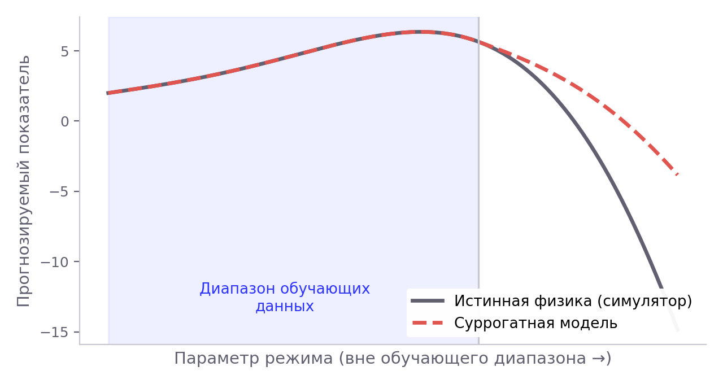
04
СУРРОГАТНЫЕ МОДЕЛИ
Подводный камень: риск экстраполяции
01 —
Суррогат обучен на конечном диапазоне параметров — за его пределами прогноз не гарантирован
02 —
Внутри диапазона обучения суррогат почти идеально совпадает с физикой; за пределами расхождение может расти быстро и незаметно
03 —
Практический вывод: перед использованием суррогата для оптимизации проверяйте, не выходит ли предложенное решение за диапазон обучающих данных
Ист.: Gaganis V., Samnioti A. et al. // Energies. – 2023. – Vol. 16, No. 16, art. 6079. График иллюстративный, подготовлен для лекции.
36 / 59

Slide 38
04
СУРРОГАТНЫЕ МОДЕЛИ
Другие подводные камни суррогатного моделирования
Переобучение под артефакты симулятора
суррогат может выучить не физику, а особенности численной схемы конкретного симулятора — он никогда не будет точнее того, на чём обучен
Физическая правдоподобность
прогнозы могут нарушать законы сохранения или монотонность (например, обводнённость «падает», хотя закачка воды растёт) — стоит закладывать проверки на такие нарушения
Оценка неопределённости (UQ)
uncertainty quantification: суррогат должен не только предсказывать значение, но и понимать, насколько он уверен в этом прогнозе — особенно важно ближе к границам обучающего диапазона
Ист.: Sudret B. et al. Surrogate models for uncertainty quantification: An overview // Proc. IEEE. – 2017.
37 / 59

Slide 39
05
REINFORCEMENT LEARNING
Что такое Reinforcement Learning?
01 —
Агент взаимодействует со средой: наблюдает состояние sₜ, выбирает действие aₜ по своей политике π, получает награду rₜ и переходит в новое состояние
02 —
Формальная рамка — Markov Decision Process (MDP, марковский процесс принятия решений): состояния, действия, вероятности перехода, награды, коэффициент дисконтирования γ (баланс между немедленной и долгосрочной выгодой)
03 —
Ключевое отличие от supervised learning: нет разметки «правильных ответов» — обучение идёт методом проб и ошибок по сигналу награды, который часто отложен и разрежен
←
Агент
состояние sₜ, награда rₜ
Среда
действие aₜ
→
Ист.: Sutton R.S., Barto A.G. Reinforcement Learning: An Introduction. 2nd ed. – Cambridge, MA: MIT Press, 2018.
38 / 59

Slide 40
05
REINFORCEMENT LEARNING
Семейства методов RL
01 —
Value-based (например, Q-learning, DQN — Deep Q-Network) — модель учит оценку «ценности» действий, затем действует, выбирая лучшую оценку
02 —
Policy-based / policy-gradient (например, PPO — Proximal Policy Optimization) — модель напрямую учит саму политику; обычно устойчивее для непрерывных управляющих параметров (уставки клапанов, темп закачки и т.п.)
03 —
Model-free vs model-based — model-free методы учатся только на взаимодействии со средой; model-based используют (явную или выученную) модель динамики среды, чтобы планировать наперёд
04 —
Не углубляемся в детали алгоритмов на этой лекции — важно только знать, что семейства есть, и в непрерывном управлении чаще всего берут policy-gradient методы вроде PPO
Ист.: Mnih V. et al. Human-level control through deep reinforcement learning // Nature. – 2015. – Vol. 518. – P. 529–533; Schulman J. et al. // arXiv preprint. – 2017. – arXiv:1707.06347.
39 / 59

Slide 41
05
REINFORCEMENT LEARNING
RL для управления скважинами и пластом
01 —
Управление скважинами и пластом — по сути последовательное принятие решений: настройки (штуцер, темп закачки, режим добычи) меняются раз за разом на протяжении всей жизни месторождения, чтобы максимизировать долгосрочный NPV (Net Present Value, чистый дисконтированный доход) или КИН (коэффициент извлечения нефти) — это естественно ложится на рамку MDP
02 —
Nasir & Durlofsky (2022) — политика на основе PPO для closed-loop reservoir management (CLRM, управление разработкой в замкнутом цикле): рост NPV на 15–33% по сравнению с robust optimization, при этом ~76% меньше прогонов симулятора, чем в традиционном CLRM
03 —
Nasir & Durlofsky (2023) — общая политика для нескольких активов одновременно (multi-asset), ускорение обучения примерно в 3 раза
Ист.: Nasir Y., Durlofsky L.J. // J. Comput. Phys. – 2022. – arXiv:2203.13375; Nasir Y., Durlofsky L.J. // Computational Geosciences. – 2023.
40 / 59

Slide 42
05
REINFORCEMENT LEARNING
RL и суррогатные модели
01 —
RL обычно требует огромного числа взаимодействий со средой (тысячи–миллионы эпизодов) — тренировать агента прямо на полном физическом симуляторе часто нереально по времени
02 —
Поэтому суррогатная модель из раздела 04 часто выступает «быстрой средой» для обучения RL-агента — агент учится на суррогате, а не на дорогом симуляторе
←
Суррогатная модель
состояние, награда
RL-агент
(быстрая среда)
действие
→
41 / 59

Slide 43
05
REINFORCEMENT LEARNING
Нюансы (1/2): неэффективность и reward hacking
Sample inefficiency (низкая эффективность по данным)
типичному RL-агенту нужны тысячи или миллионы эпизодов взаимодействия, чтобы научиться хорошей политике
Reward hacking («взлом» функции награды)
агент находит формальную лазейку в награде и оптимизирует именно её, а не то поведение, которое имели в виду разработчики; итог формально высокая награда, а по факту не та задача решена
Практический вывод
дизайн функции награды — едва ли не самая сложная часть RL-проекта, а не второстепенная деталь
Ист.: Weng L. Reward Hacking in Reinforcement Learning [Электронный ресурс] // lilianweng.github.io. – 2024.
42 / 59

Slide 44
05
REINFORCEMENT LEARNING
Нюансы (2/2): нестабильность и безопасность
Нестабильность обучения
результат RL часто сильно чувствителен к выбору гиперпараметров и даже к случайному seed (начальному значению генератора случайных чисел); один и тот же алгоритм может сойтись по-разному от запуска к запуску
Разрыв «суррогат/симулятор — реальность»
политика, обученная на суррогатной модели, может не перенестись на настоящее месторождение, если суррогат ошибается именно в тех режимах, которые RL-агент выбрал как «оптимальные» (прямая параллель с риском экстраполяции суррогата, раздел 04)
Безопасность и ограничения
без явных ограничений RL-агент в процессе исследования может предложить физически недопустимое или опасное действие; нужно закладывать ограничения в саму постановку задачи, а не надеяться, что агент «сам поймёт»
Ист.: García J., Fernández F. A Comprehensive Survey on Safe Reinforcement Learning // JMLR. – 2015.
43 / 59

Slide 45
06
МУЛЬТИАГЕНТНЫЕ СИСТЕМЫ
Что такое мультиагентная система?
01 —
Несколько автономных агентов действуют в общей среде: у каждого свои наблюдения и действия, но следующее состояние среды и награда каждого агента зависят от совместного действия всех
02 —
Формальная рамка — стохастическая игра (Markov / stochastic game), обобщение MDP на много игроков сразу
03 —
Ключевое отличие от одноагентного RL: агент должен учитывать не только динамику среды, но и поведение других агентов — кооперативное, конкурентное или заранее неизвестное
Ист.: Hernandez-Leal P. et al. A Survey of Learning in Multiagent Environments // arXiv:1707.09183 (2017); Albrecht S.V. et al. MARL: Foundations and Modern Approaches. – MIT Press, 2024.
44 / 59

Slide 46
06
МУЛЬТИАГЕНТНЫЕ СИСТЕМЫ
Парадигмы координации
01 —
Плюс к архитектуре — кооперативная (общая цель), конкурентная (антагонистичная) или смешанная (mixed-motive) постановка задачи
Централизованно
Децентрализованно
CTDE
Один контроллер видит всё и выбирает совместное действие. Оптимально в теории, но требует полной связи и не масштабируется на большое число агентов
Каждый агент учится и действует только по своим наблюдениям — дёшево и масштабируется, но «слеп» к координации с другими
Centralized Training, Decentralized Execution (централизованное обучение, децентрализованное исполнение). Доминирующая парадигма современного MARL
Ист.: Lowe R. et al. MADDPG // NeurIPS. – 2017. – arXiv:1706.02275; Sunehag P. et al. VDN. – 2017. – arXiv:1706.05296; Rashid T. et al. QMIX. – 2018. – arXiv:1803.11485.
45 / 59

Slide 47
06
МУЛЬТИАГЕНТНЫЕ СИСТЕМЫ
Почему «агент на каждую скважину» не работает (1/2)
Non-stationarity (нестационарность)
с точки зрения одного агента среда выглядит нестационарной, потому что все остальные агенты одновременно меняют свою стратегию — «цель обучения плывёт»
Физическая связанность
скважины в общем пласте физически связаны — закачка/добыча одной меняет давление у соседних; локально «оптимальное» действие одной скважины может ухудшить результат другой
Пример из практики
при оптимизации закачки CO₂ авторы явно отмечают, что одноагентный RL не справляется с одновременной оптимизацией нескольких скважин именно потому, что действия одной влияют на результаты других
Скв. 1
Скв. 2
Скв. 3
Скв. 4
↓
↓
↓
↓
Общий пласт — общее давление, закачка/добыча
Ист.: Hernandez-Leal P. et al. arXiv:1707.09183 (2017); Li Rongtao et al. A multi-agent deep RL method for CO2 flooding rates optimization, 2023.
46 / 59

Slide 48
06
МУЛЬТИАГЕНТНЫЕ СИСТЕМЫ
Почему «агент на каждую скважину» не работает (2/2)
Credit assignment (проблема распределения вклада)
когда общий результат (суммарная добыча, поддержание давления) — следствие совместных действий многих агентов, непонятно, какое действие какого агента привело к хорошему или плохому исходу
«Проблема ленивого агента» (lazy agent problem)
при слабо информативной общей награде часть агентов может «спрятаться за спины» остальных, не внося настоящего вклада
Комбинаторный взрыв
у полностью централизованного подхода пространство совместных действий растёт экспоненциально с числом агентов — поэтому и «один большой агент на все скважины» не масштабируется
ВЫВОД
И полная независимость агентов, и полная централизация упираются в свои пределы — нужен промежуточный вариант координации.
Ист.: Sunehag P. et al. Value-Decomposition Networks // arXiv:1706.05296 (2017).
47 / 59

Slide 49
06
МУЛЬТИАГЕНТНЫЕ СИСТЕМЫ
CTDE и разложение ценности
01 —
Value decomposition (VDN — Value-Decomposition Networks, QMIX) — раскладывают общую ценность команды на вклад отдельных агентов, что напрямую решает credit assignment
02 —
MADDPG (Multi-Agent Deep Deterministic Policy Gradient) — общий критик, обучающийся на совместных действиях всех агентов, при этом каждый агент действует по своей локальной политике
→
Обучение — централизованно
Исполнение — децентрализовано
доступ к общей информации: состояния и действия всех агентов
каждый агент действует только по своим локальным наблюдениям
Ист.: Sunehag P. et al. arXiv:1706.05296 (2017); Rashid T. et al. arXiv:1803.11485 (2018); Lowe R. et al. arXiv:1706.02275 (2017).
48 / 59

Slide 50
06
МУЛЬТИАГЕНТНЫЕ СИСТЕМЫ
Другие механизмы координации
Общая vs индивидуальная награда
team reward (командная награда) снимает часть проблемы credit assignment, но создаёт свою (см. «ленивого агента»); индивидуальная награда рискует тем самым эффектом «каждый сам за себя»
Обучаемая коммуникация между агентами
агенты обмениваются сообщениями через общую сеть, обучаемую end-to-end, а не жёстко заданным протоколом (CommNet)
Иерархические структуры
координатор/менеджер верхнего уровня плюс локальные агенты-исполнители, альтернатива «плоской» схеме из полностью независимых агентов
Ист.: Sukhbaatar S., Szlam A., Fergus R. Learning Multiagent Communication with Backpropagation // NeurIPS. – 2016. – arXiv:1605.07736.
49 / 59

Slide 51
06
МУЛЬТИАГЕНТНЫЕ СИСТЕМЫ
Итог: на что обратить внимание в своей архитектуре
01 —
Не берите независимых агентов без механизма координации «по умолчанию» — «один агент на скважину» без общей информации почти гарантированно наткнётся на нестационарность и credit assignment
02 —
Варианты, которые стоит рассмотреть: общий/командный сигнал награды, value decomposition, коммуникация между агентами, иерархическая структура
03 —
Конкретный выбор архитектуры зависит от вашей задачи и остаётся за вами — здесь дана только карта вариантов, а не готовый рецепт
50 / 59

Slide 52
07
ИТОГИ ЛЕКЦИИ
Что мы прошли за 90 минут
01
Введение
04
Суррогатные модели
Deep Learning как «чёрный ящик»: формализация, градиентный спуск, нелинейность, train/val/test
Быстрая аппроксимация дорогого симулятора; риск экстраполяции
02
RNN → LSTM → Transformer
05
Reinforcement Learning
От рекуррентности к вниманию — как сети научились работать с последовательностями
Управление как последовательное принятие решений; reward hacking
03
Интерпретируемость
06
Мультиагентные системы
Attention maps, attention rollout, chain-of-thought — и их пределы
Почему «агент на скважину» не масштабируется без координации
51 / 59

Slide 53
07
ИТОГИ ЛЕКЦИИ
Сквозные принципы для любого трека
Гигиена данных
перемешивание и корректное разбиение train/validation/test — и для «настоящих» данных, и для прогонов симулятора (разделы 01, 04)
Риск экстраполяции
любая модель (суррогат, RL-политика) надёжна только внутри диапазона, на котором обучалась — проверяйте выход за границы обучающих данных (разделы 04, 05)
Интерпретируемость закладывается заранее
выбирая архитектуру, сразу думайте, как вы будете объяснять её решения (раздел 03)
Дизайн награды в RL
едва ли не самая сложная часть проекта, а не деталь (раздел 05)
Координация в МАС нужна с самого начала
«один агент на скважину» без общего сигнала почти гарантированно наткнётся на нестационарность (раздел 06)
52 / 59

Slide 54
07 · ИТОГИ ЛЕКЦИИ
Инструментарий, а не готовое решение
Математика, LSTM, Transformer, суррогатные модели, RL и МАС — это словарь и набор инструментов. Архитектуру для своего трека команды придумывают сами: под свои данные, ограничения и цели по NPV.
Удачи на хакатоне AIOS 2026 · Партнёр хакатона — Татнефть
53 / 59

Slide 55
08
СПИСОК ЛИТЕРАТУРЫ
Раздел 01 · Введение
01 —
Goodfellow I., Bengio Y., Courville A. Deep Learning. – Cambridge, MA: MIT Press, 2016.
02 —
Rumelhart D.E., Hinton G.E., Williams R.J. Learning representations by back-propagating errors // Nature. – 1986. – Vol. 323. – P. 533–536.
03 —
3Blue1Brown. Neural Networks [Электронный ресурс]: видеоплейлист // YouTube. – URL: https://www.youtube.com/@3blue1brown (дата обращения: 10.08.2026).
54 / 59

Slide 56
08
СПИСОК ЛИТЕРАТУРЫ
Раздел 02 · RNN → LSTM → Transformer
01 —
Hochreiter S., Schmidhuber J. Long Short-Term Memory // Neural Computation. – 1997. – Vol. 9, No. 8. – P. 1735–1780.
02 —
Cho K. et al. Learning Phrase Representations using RNN Encoder–Decoder for Statistical Machine Translation // Proc. EMNLP. – 2014.
03 —
Bahdanau D., Cho K., Bengio Y. Neural Machine Translation by Jointly Learning to Align and Translate // arXiv preprint. – 2015. – arXiv:1409.0473.
04 —
Vaswani A. et al. Attention Is All You Need // Advances in NeurIPS. – 2017. – arXiv:1706.03762.
05 —
Dao T. et al. FlashAttention: Fast and Memory-Efficient Exact Attention with IO-Awareness // Advances in NeurIPS. – 2022. – arXiv:2205.14135.
06 —
Jiang A.Q. et al. Mixtral of Experts // arXiv preprint. – 2024. – arXiv:2401.04088.
55 / 59

Slide 57
08
СПИСОК ЛИТЕРАТУРЫ
Раздел 03 · Интерпретируемость
01 —
Vaswani A. et al. Attention Is All You Need // Advances in NeurIPS. – 2017. – arXiv:1706.03762. (источник иллюстраций внимания)
02 —
Abnar S., Zuidema W. Quantifying Attention Flow in Transformers // Proc. ACL. – 2020. – arXiv:2005.00928.
03 —
Jain S., Wallace B.C. Attention is not Explanation // Proc. NAACL-HLT. – 2019. – arXiv:1902.10186.
04 —
Wiegreffe S., Pinter Y. Attention is not not Explanation // Proc. EMNLP-IJCNLP. – 2019. – arXiv:1908.04626.
05 —
Wei J. et al. Chain-of-Thought Prompting Elicits Reasoning in Large Language Models // Advances in NeurIPS. – 2022. – arXiv:2201.11903.
06 —
Turpin M. et al. Language Models Don't Always Say What They Think: Unfaithful Explanations in Chain-of-Thought Prompting // Advances in NeurIPS. – 2023. – arXiv:2305.04388.
56 / 59

Slide 58
08
СПИСОК ЛИТЕРАТУРЫ
Раздел 04 · Суррогатные модели
01 —
Forrester A., Sóbester A., Keane A. Engineering Design via Surrogate Modelling: A Practical Guide. – Chichester: Wiley, 2008.
02 —
Gaganis V., Samnioti A. et al. Applications of Machine Learning in Subsurface Reservoir Simulation — A Review, Part I // Energies. – 2023. – Vol. 16, No. 16, art. 6079.
03 —
Zhang [и др.] A Transformer-LSTM Surrogate Model for Layered Water Injection Reservoir Simulation and Well Control Optimization // Proc. EAGE APAC. – 2025.
04 —
Cui [и др.] Efficient deep-learning-based surrogate model for reservoir production optimization using transfer learning and multi-fidelity data // Petroleum Science. – 2025. – Vol. 22, No. 4.
05 —
Raissi M., Perdikaris P., Karniadakis G.E. Physics-informed neural networks // Journal of Computational Physics. – 2019. – Vol. 378. – P. 686–707.
06 —
Chen Y., Gildin E., Killough J.E. Physics-informed Convolutional Recurrent Surrogate Model for Reservoir Simulation with Well Controls // arXiv preprint. – 2023. – arXiv:2305.09056.
07 —
Sudret B. et al. Surrogate models for uncertainty quantification: An overview // Proc. IEEE. – 2017.
08 —
Gaffney J. et al. Iterative sampling of expensive simulations for faster deep surrogate training // Contributions to Plasma Physics. – 2023.
57 / 59

Slide 59
08
СПИСОК ЛИТЕРАТУРЫ
Раздел 05 · Reinforcement Learning
01 —
Sutton R.S., Barto A.G. Reinforcement Learning: An Introduction. 2nd ed. – Cambridge, MA: MIT Press, 2018.
02 —
Mnih V. et al. Human-level control through deep reinforcement learning // Nature. – 2015. – Vol. 518. – P. 529–533.
03 —
Schulman J. et al. Proximal Policy Optimization Algorithms // arXiv preprint. – 2017. – arXiv:1707.06347.
04 —
Nasir Y., Durlofsky L.J. Deep reinforcement learning for optimal well control in subsurface systems with uncertain geology // Journal of Computational Physics. – 2022. – arXiv:2203.13375.
05 —
Nasir Y., Durlofsky L.J. Multi-asset closed-loop reservoir management using deep reinforcement learning // Computational Geosciences. – 2023.
06 —
Weng L. Reward Hacking in Reinforcement Learning [Электронный ресурс] // lilianweng.github.io. – 2024.
07 —
García J., Fernández F. A Comprehensive Survey on Safe Reinforcement Learning // Journal of Machine Learning Research. – 2015. – Vol. 16.
58 / 59

Slide 60
08
СПИСОК ЛИТЕРАТУРЫ
Раздел 06 · Мультиагентные системы
01 —
Hernandez-Leal P., Kaisers M., Baarslag T., de Cote E.M. A Survey of Learning in Multiagent Environments: Dealing with Non-Stationarity // arXiv preprint. – 2017. – arXiv:1707.09183.
02 —
Albrecht S.V., Christianos F., Schäfer L. Multi-Agent Reinforcement Learning: Foundations and Modern Approaches. – Cambridge, MA: MIT Press, 2024.
03 —
Sunehag P. et al. Value-Decomposition Networks for Cooperative Multi-Agent Learning // arXiv preprint. – 2017. – arXiv:1706.05296.
04 —
Rashid T. et al. QMIX: Monotonic Value Function Factorisation for Deep Multi-Agent Reinforcement Learning // Proc. ICML. – 2018. – arXiv:1803.11485.
05 —
Lowe R. et al. Multi-Agent Actor-Critic for Mixed Cooperative-Competitive Environments // Advances in NeurIPS. – 2017. – arXiv:1706.02275.
06 —
Li Rongtao et al. A multi-agent deep reinforcement learning method for CO2 flooding rates optimization. – 2023.
07 —
Sukhbaatar S., Szlam A., Fergus R. Learning Multiagent Communication with Backpropagation // Advances in NeurIPS. – 2016. – arXiv:1605.07736.
59 / 59

